Slide 1
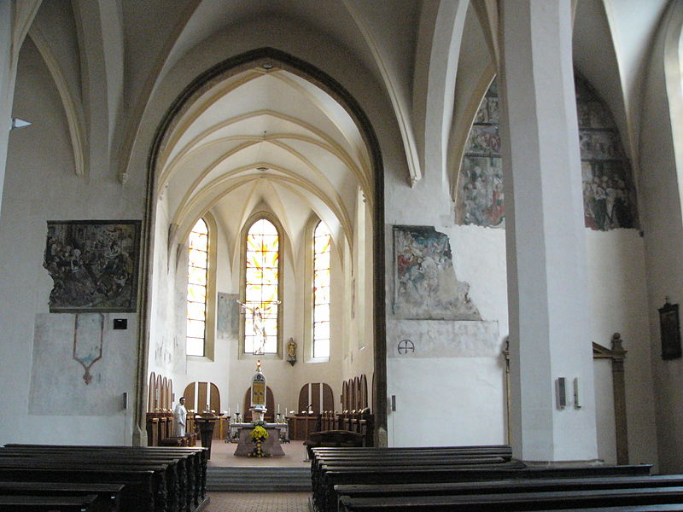
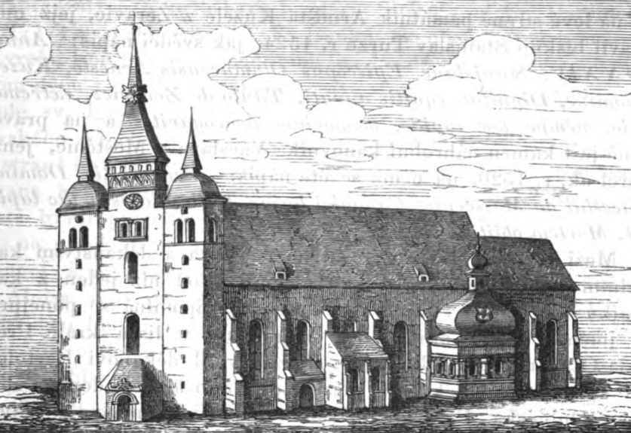
Sakrální památky Olomouce
Zájmový kurz celoživotního vzdělávání
v r. 2017/2018
Pod záštitou děkana CMTF UP v Olomouci
prof. Ing. Mgr. et Mgr. Petera Tavela, Ph.D.

Slide 2
Garant kurzu
PhDr. Jitka Jonová, Th.D.
Na Univerzitě Palackého v Olomouci absolvovala obory: Katolická teologie (2005), Historie (2007) a Dějiny výtvarných umění (2013). V roce 2011 zakončila doktorské studium v oboru Praktická teologie se zaměřením na církevní dějiny a od r. 2008 vyučuje na Cyrilometodějské teologické fakultě Univerzity Palackého v Olomouci.
Věnuje se především českým a moravským církevním dějinám 19. a počátku 20. století, sakrálnímu umění a dějinám liturgie.
Obsah kurzu
Přednášky/workshopy
Vybrané otázky z českých církevních dějin Dějiny olomoucké arcidiecéze v kontextu českých církevních dějin (události, vybrané osobnosti)
Liturgické reálie Paramenta, preciosa, liturgický prostor, liturgické vybavení (historický vývoj)
Základní ikonografie světců Základní ikonografie zaměřená na světce, kteří jsou v Olomouci zobrazování
Sakrální památky v Olomouci Provedení vybranými olomouckými sakrálními památkami s výkladem zaměřeným na kontext památky v dějinách: katedrála sv. Václava, kostel sv. Mořice, kostel sv. Michala včetně ambitů, kaple sv. Jana Sarkandra, kostel sv. Kateřiny, Trojiční sloup, radniční kaple sv. Jeronýma, kostel Neposkvrněného Početí Panny Marie, kostel sv. Cyrila a Metoděje v Hejčíně (výběr památek zohlední aktuální liturgický provoz)

Slide 3
Kdy?
Kde?
Teoretická část: budova CMTF UP v Olomouci, Univerzitní 22, Olomouc
Praktická část: jednotlivé sakrální objekty
Cena
3 000 Kč (vč. DPH)
Pokud je účastník na kurz vyslán/doporučen farářem/správcem kostela s tím, že se připravuje na práci průvodce v tomto kostele, a předloží příslušné doporučení spolu s dokladem o absolvování kurzu na Informační centrum Olomouc (kontaktní osoba: Bc. Jitka Lučanová, vedoucí Informačního centra), bude mu částka ceny kurzu zpětně proplacena.
Jak a do kdy se přihlásit?
Přes portál Celoživotního vzdělávání UP do 5. 10. 2017
www.czv.upol.cz
Podmínky otevření kurzu
Alespoň 20 zájemců
Teoretická část Zimní semestr | Praktická část Letní semestr
So 7. 10. 2017 (9:00-17:30) | Březen (bude upřesněno)
So 4. 11. 2017 (9:00-17:30) | Duben (bude upřesněno)
 | Květen (bude upřesněno)

Slide 4
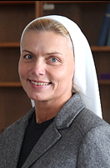
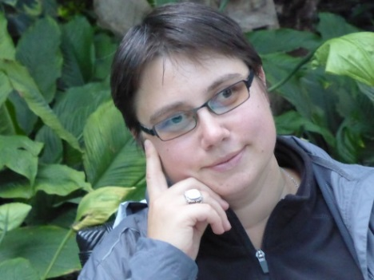
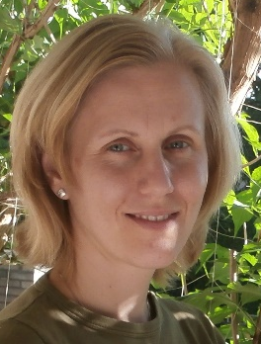
Kontakty
Proděkanka pro organizační záležitosti
Mgr. Lucie Marta Cincialová, Th. D.
marta.cincialova@upol.cz
(zodpovídá za organizaci)
Garant Kurzu
PhDr. Jitka Jonová, Th.D.
Jitka.jonova@upol.cz
Referát celoživotního vzdělávání administrativa a informace
http://www.cmtf.upol.cz/skupiny/verejnosti/celozivotni-vzdelavani/
Mgr. Kristýna Hradilová
tel. 585 637 174 kristyna.hradilova@upol.cz

